Slide 1
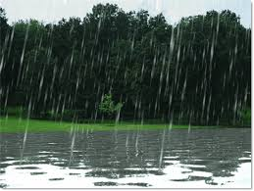
তোমাদের সবাইকে জানাই শুভেচ্ছা।

Slide 2
সুলতান মাহমুদ
সহকারী শিক্ষক
প্রতাপ মহিউদ্দিন মেমোরিয়াল
উচ্চ বিদ্যালয়,
উল্লাপাড়া ,সিরাজগঞ্জ।
মোবাইল নং- ০১৭৩৩১১৩৯৫৭
Email- sm350950@gmail.com
শ্রেণি – ৯ম
বিষয় - ভূগোল ও পরিবেশ
অধ্যায় – পঞ্চম
পাঠ – বৃষ্টিপাত

Slide 3
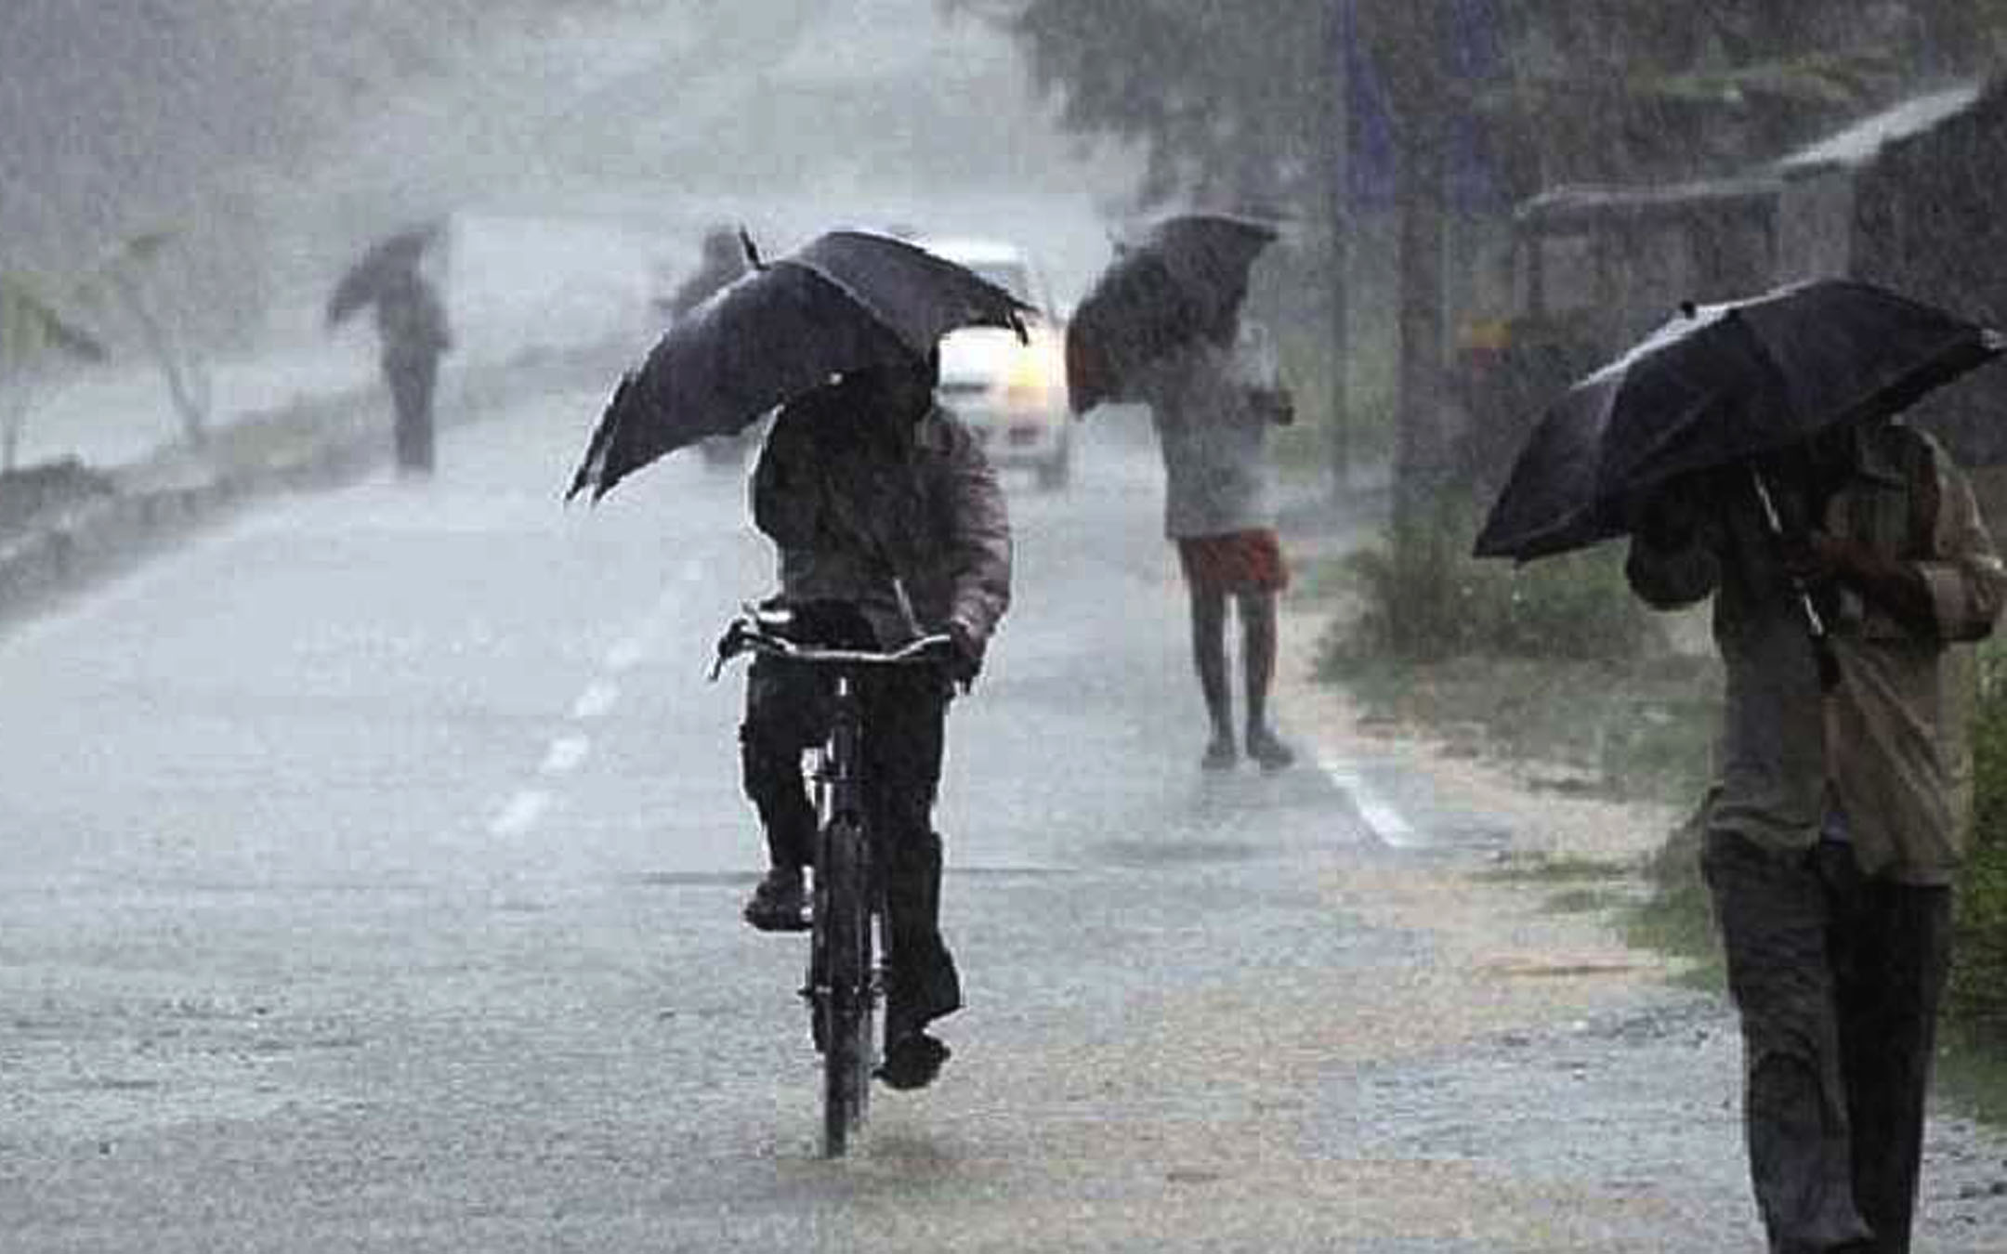
নিচের চিত্রে কি দেখছ
চলো একটি ভিডিও দেখি

Slide 4
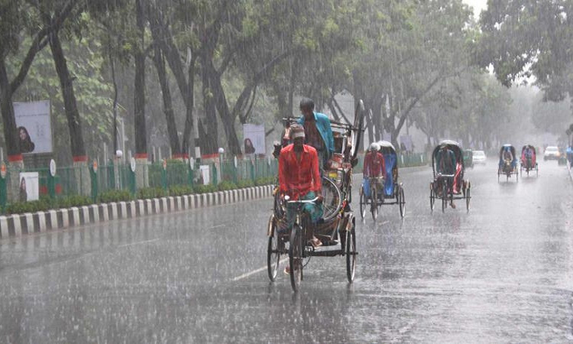
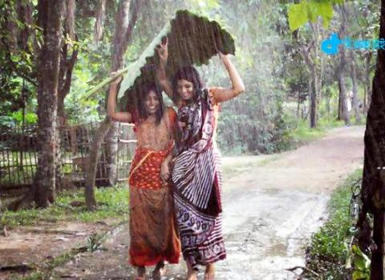
আজকের পাঠ
বৃষ্টিপাত

Slide 5
শিখন ফল
পাঠ শেষে শিক্ষার্থীরা ...
বৃষ্টিপাত কী তা বলতে পারবে;
বৃষ্টিপাতের কারণ ব্যাখ্যা করতে পারবে ;
বিভিন্ন প্রকারের বৃষ্টিপাত সম্পর্কে বর্ণনা করতে পারবে ।

Slide 6
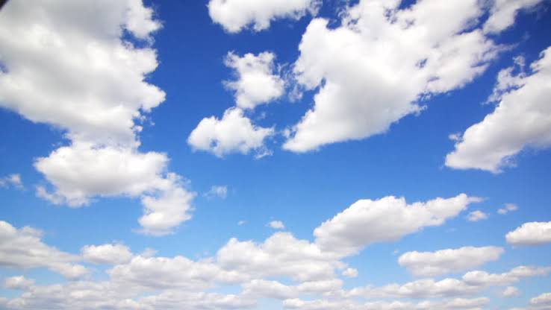
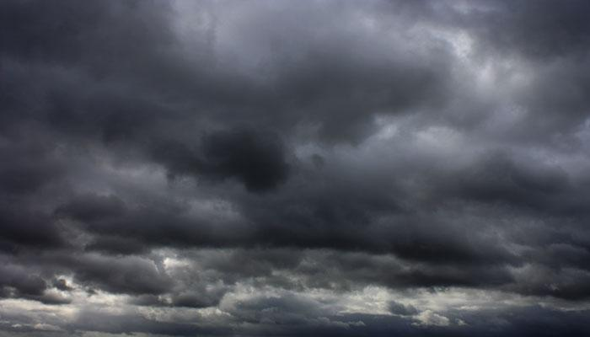
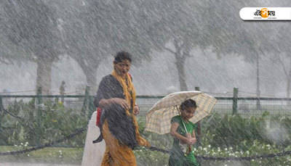
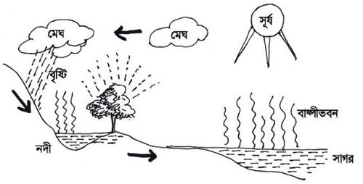
নিচের চিত্রে আমরা কী দেখছি?
ভাসমান মেঘ ঘনীভূত হয়ে পানির ফোঁটা ফোঁটা আকারে মধ্যাকর্ষণ শক্তির টানে ভূপৃষ্ঠে পতিত হলে তাকে বৃষ্টিপাত বলে।

Slide 7
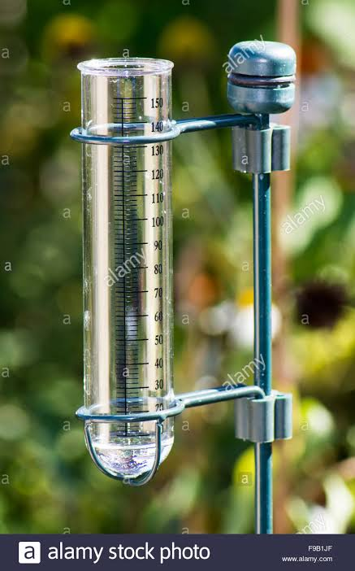
কিসের ছবি বল তো ?
বৃষ্টিমাপক যন্ত্র (Rain gauge)

Slide 8
একক কাজ
বৃষ্টিপাত কাকে বলে?

Slide 9
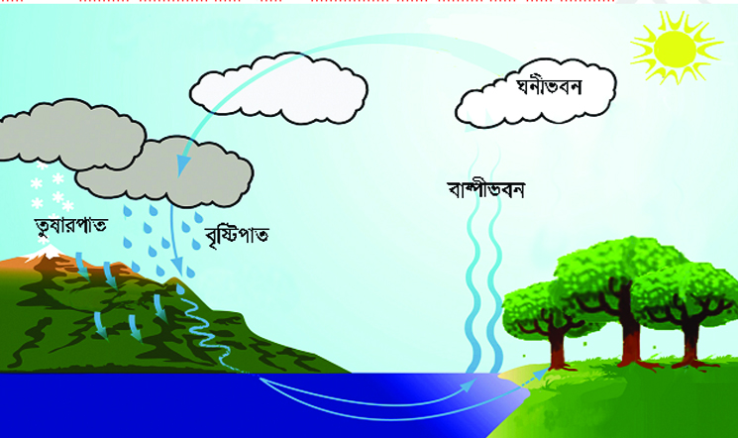
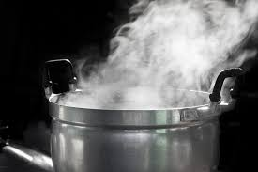
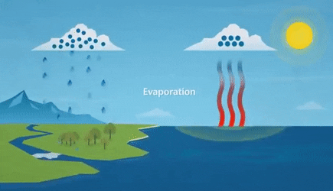
ছবি দেখে বল তো কী ?

Slide 10
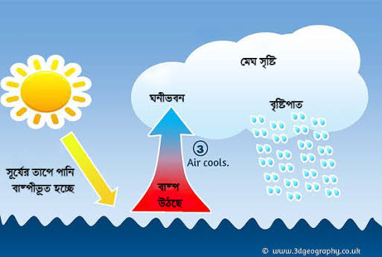
বৃষ্টিপাতের কারণ হলো –
(১) বাতাসে জলীয় বাষ্পের উপস্থিতি, (২) ঊর্ধ্ব গমন এবং (৩) বায়ুমন্ডলের উষ্ণতা হৃাস পাওয়া।

Slide 11
জোড়ায় কাজ
বৃষ্টিপাত সৃষ্টির কারণ ব্যাখ্যা কর।

Slide 12
পরিচলন বৃষ্টি

Slide 13
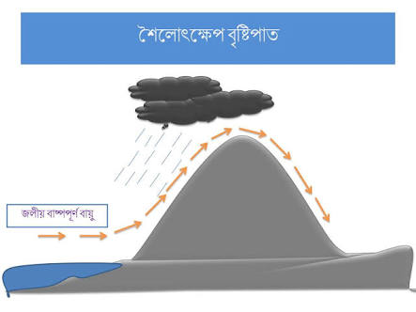
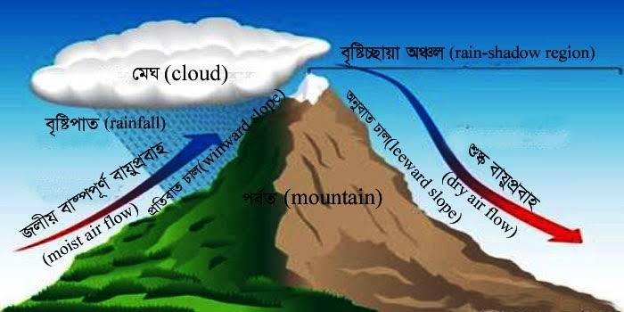
শৈলৎক্ষেপ বৃষ্টি

Slide 14
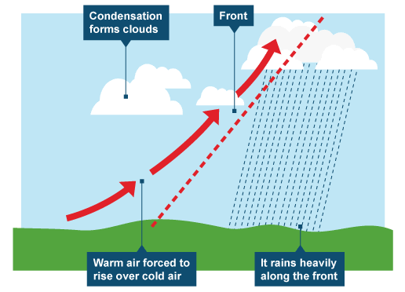
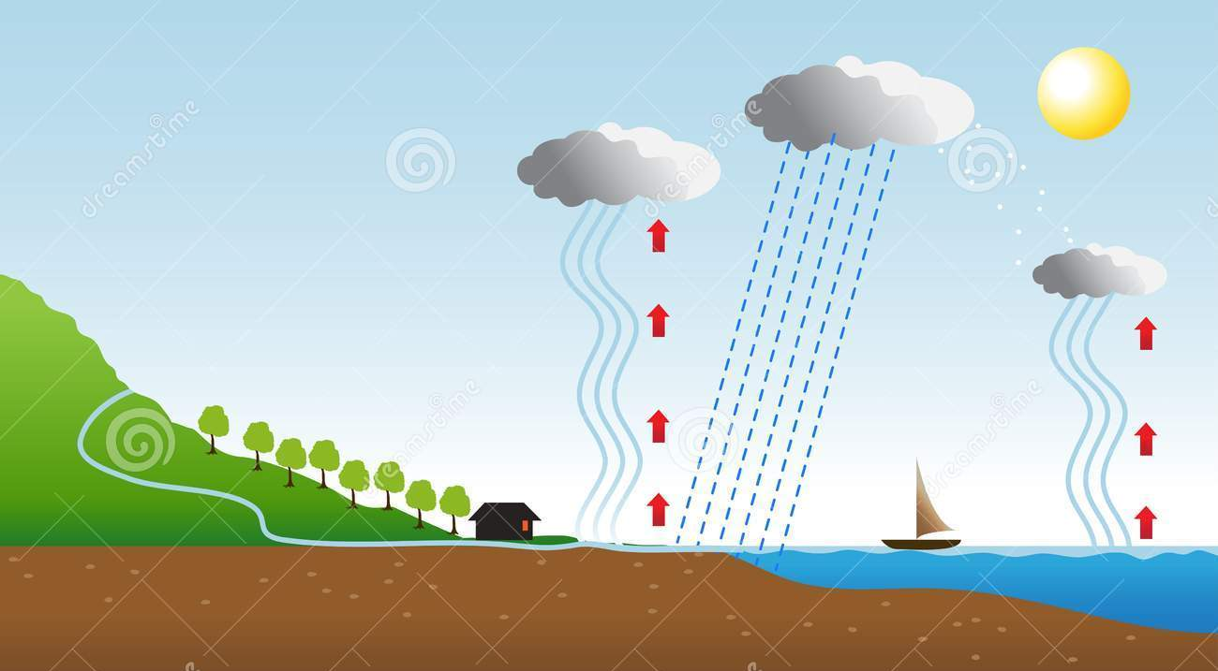
বায়ুপ্রাচীরজনিত বৃষ্টি

Slide 15
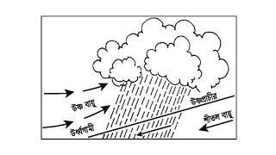
ঘূর্ণি বৃষ্টি

Slide 16
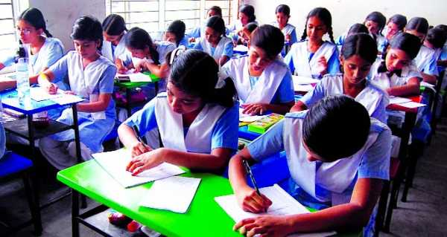
দলগত কাজ
পরিচলন বৃষ্টিপাত এবং শৈলৎক্ষেপ বৃষ্টিপাতের মধ্যে কোনটি নিরক্ষীয় অঞ্চলে হয়ে থাকে বিশ্লেষণ কর।

Slide 17
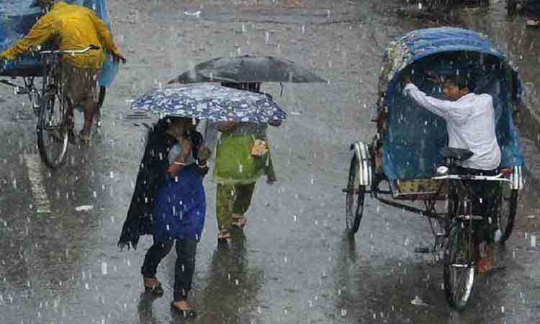

Slide 18
মূল্যায়ন
১.বৃষ্টি মাপক যন্ত্রের নাম কী ?
২. বৈশিষ্ট্য ও প্রকৃতি অনুসারে স্বাভাবিক বৃষ্টিপাত কয় প্রকার?
৩. ঘূর্ণি বৃষ্টি কী ?
৪. বৃষ্টিচ্ছায়া অঞ্চল কী ?

Slide 19
বাড়ির কাজ
বাংলাদেশে কী কী ধরনের বৃষ্টিপাত হয় এবং কেন হয়? ব্যাখ্যা করে তার একটি তালিকা প্রস্তুত করে আনবে।

Slide 20
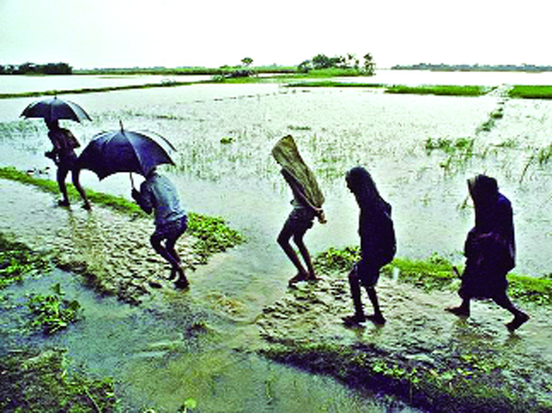
ধন্যবাদ সবাইকে

